Slide 1
Twórczość
uczniowska
,,Stara zabawka na choinkę”
Program profilaktyczny 2020 r. ,,Droga zdrowia”
Koordynator pedagog socjalny Lucja Szuszkiewicz

Slide 2
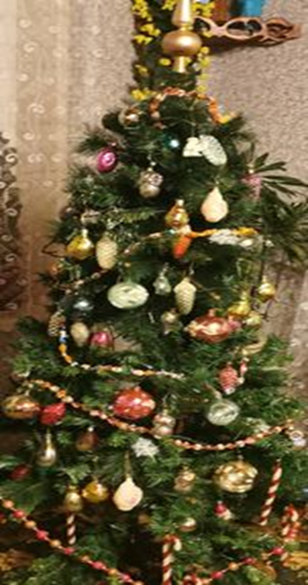
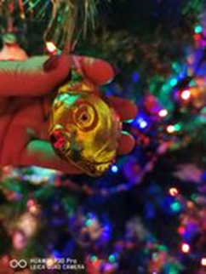
STARA RYBKA
W malej miejscowości pod lasem żyła sobie szczęśliwa rodzinka: mama, tata i dwóch synków.
Tata kupił w sklepie zieloną choinkę i przyniósł ją do domu. Chłopcy pobiegli na strych po kartony z ozdobami świątecznymi. Piotruś zszedł z kartonami na dół, a Jas został z ciekawością oglądać strych. Tyle tam było różnych rzeczy, ale przy ścianie jeszcze zobaczył jedne malutkie pudełko. Jaś wziął pudełko i ostrożnie zszedł z nim na dół.Wszyscy razem otworzyli pudełko. Tam było dużo różnych zabawek. Obok pięknych nowoczesnych i lśniących, znajdowały się stare poszarpane bombki. To były dziecięce zabawki moich rodziców. Na samym dole leżała malutka rybka, zabawka mojej mamy. Tą zabawkę mama chroniła z samego dzieciństwa. Otrzymała od swojej babci w prezencie na święta. Wyglądała bardzo czrowniczo.
W pewnym momencie Rybka przemówiła:
`- Cześć, to ja Rybka! Zbliżają się Święta Bożego Narodzenia. Ja bardzo cieszę się ! Czekałam tak długo na otwarcie kartonu. Moi przyjaciele powoli wykruszają się . Właśnie obok pękła zabawka -jabłko, mój najstarszy przyjaciel od wielu lat. Nie dziwnego, przecież od trzydziestu lat byliśmy razem i służyliśmy ozdobą świąteczną. Jesteśmy zawieszone na krawieckich niteczkach, a moi nowi przyjaciele na kolorowych wstążkach, obsypane brokatem. Ale jak ładnie i pięknie wyglądamy razem. Wśród tych nowych tworzymy historię waszego domu, waszej rodziny. Gdy wszyscy idziecie spać, my opowiadamy sobie nawzajem rozmaite historie. Każdy, kto nie śpi tej nocy, może usłyszeć nasz szept. I teraz ja, Sopelek, mam wrażenie, ze jestem dziadkiem wszystkich zabawek na choince.
Dziękuję Piotrusiowi i Jasiowi za zawieszenie mnie Sopelka na najpiękniejszej gałązce choinki. I życzę Wam bajecznych Świat. Do spotkania za dwanaście miesięcy!! Dobranoc.
Daniel Kulnis
1 c

Slide 3
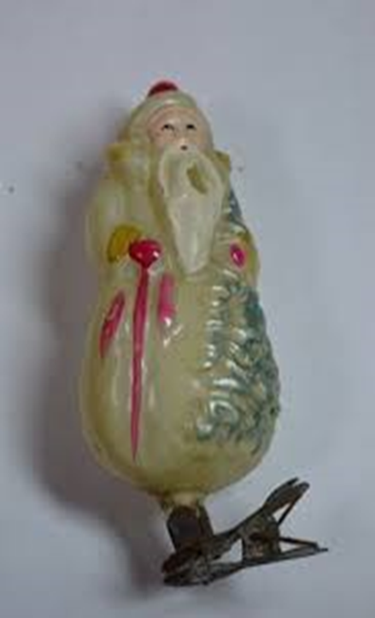
Stara zabawka
Za oknem był zimny, grudniowy ranek. Na choince wisiała stara zabawka Świętego Mikołaja.
Bardzo ona wyróżniała się wśród innych nowych noworocznych zabawek, które zdobiły choinkę. Z powodu długich lat istnienia, zabawka Świętego Mikołaja zmieniła swój wygląd. Czapka była bez bąbla, na kożuszku brakowało kilka guzików. Kolor zabawki zmienił się na blado czerwony. Jedynie w blasku światełek, które zapalałem późnym wieczorem, Święty Mikołaj nieco przybierał barw. On stawał się coraz weselszy i miałem wrażenie, że do mnie uśmiecha się.
Każdego roku zawieszam tę zabawkę na choinkę, ponieważ ona dla mnie dużo znaczy. Dostałem ją od babci na nowy rok. Od tego czasu zabawka Świętego Mikołaja zdobi moją choinkę na każde święto noworoczne.
Dominik Malinowski,
4c klasa

Slide 4
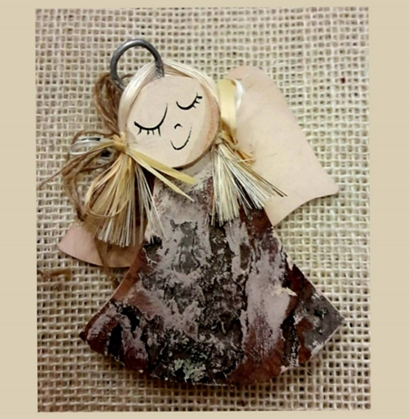
Opowieść o aniołku na choinkę
Dawno, dawno temu w niewielkiej wsi żyła rodzina stolarza. Stolarz miał żonę i córkę Marysię. Każdego roku dziewczynka czekała na Boże Narodzenie, na choinkę, więc ojciec postanowił zrobić niespodziankę swojej córce.
Wziął suchą kłodę drewna, instrumenty i zaczął coś strugać i heblować. Przypomniał sobie, że na poddaszu ma kilka książek z ciekawymi pomysłami na wyroby z drewna. W oczy mu wpadła książka z grubą okładką, na której był narysowany aniołek.
- Chyba wyrzeźbię aniołka z drewna – pomyślał i zabrał się do pracy.
Gdy nastał wieczór i pierwsza gwiazdka pojawiła się na niebie cała rodzina zasiadła do wigilijnego stołu.
- Córciu, niespodzianka ode mnie! – zawołał ojciec.
- Ojejku, jaki miły! – odezwała się Marysia i zastygła w bezruchu.
- I jak? Podoba ci się? – spytał zdziwiony ojciec.
- O tak, bardzo, niezwykły aniołek! – zawołała Marysia, klasnęła w dłonie i objęła ojca mocno za szyję.
Radość rozpierała ojca, kiedy patrzył, jak córka cieszy się z prezentu.
- Będziesz strażnikiem naszej choinki – powiedziała Marysia i powiesiła aniołka na szczyt choinki.
- Jesteś taka mądra ... – dodał ojciec.
Marysia jeszcze długo z zachwytem patrzyła na choinkę i przez moment miała wrażenie, że aniołek się uśmiecha do niej.
- Po świętach zostaniesz moim opiekunem przez cały rok – pomyślała cicho Marysia i uśmiechnęła się do swoich myśli.
Od tej pory aniołek nie opuszczał dziewczynki ani na krok. Lata mijały, dziewczynka wyrosła, zalożyła swoją rodzinę, a drewniany aniołek i dzisiaj wisi dumnie na najwyższej gałęzi choinki wśród kolorowych i nowoczesnych bombek.
- O! Mój ulubiony aniołek – powiedziała radośnie babcia Marysia – kiedy byłam w twoim wieku, wnusiu, dostałam go od swojego taty.
Sylwia Jasinka
5 B klasa

Slide 5
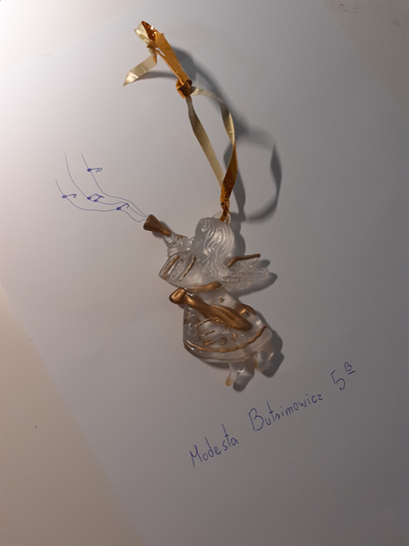
Aniołek
Moja ulubiona ozdoba choinkowa- to aniołek. Jest on wykonany z grubego szkła. W ręku on trzyma złotą dudkę. Na brzuchu wisi piękny, złoty pasek. Przez swą dudkę nagrywa długie kolędy. Ten aniołek przyleciał do mojej rodziny, z tego momentu upłynęło ponad siedem lat. Każdą zimą zawieszamy jego na naszą choinkę, jasne też, że wisi do tego dnia.
W wigilijną noc co roku śni mi się, że ten aniołek przychodzi do mego pokoju i przygrywa całą noc kolędy. Szkoda, że naprawdę ten aniołek nie jest żywy, wtedy moglibyśmy zapoznać się i kolegować. Chodzilibyśmy razem do szkoły, siedzielibyśmy za jedną ławką. Poznajomiłabym jego z moją cudowną klasą. Jedlibyśmy kanapki na przerwie, chodzilibyśmy po parku na długi spacer.
Chciałabym, aby naprawdę ten anioł był i w tą chwilę ze mną. Lecz ja jestem pewna, że w tej chwili obok mnie stoi mój anioł stróż.
Modesta Butrymowicz
5b klasa

Slide 6
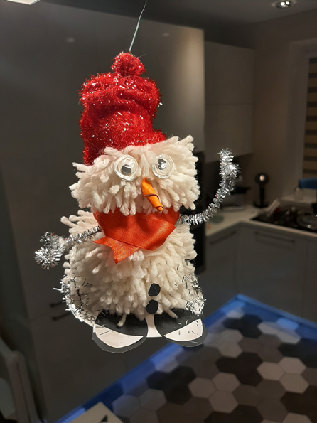
Bałwanek
Ten bałwanek z nici jest nie prosty- on spełnia wszystkie marzenia.
Jeżeli jego pogładzić, to on wypełni twoje 3 marzenia. On jest zrobiony z magicznych, fantastycznych przedmiotów, które tylko mogą widzieć ludzie wierzące w Świętego Mikołaja. Jego piękne, błyszczące rączki, nóżki, szalik i czapka świecą się w ciemności.
Każdy, kto jego widzi, może śmiało podejść i uścisnąć mu rękę i zapomnieć o wszystkich troskach. Często tego bałwana nazywają także ,Uśmieszek, ponieważ gdy go widzisz, od razu pojawia się uśmiech na twarzy. Niestety Uśmieszka możemy spotkać tylko zimą, ponieważ jest on zrobiony ze śniegu, a wiosną jego już nikt nie widzi, ale ludzie zawsze wiedzą, że znów powróci zimą.
Bardzo, bardzo podoba mi się ten bałwanek jako zabawka na choinkę.
Miłana Szmigielska
5b klasa

Slide 7
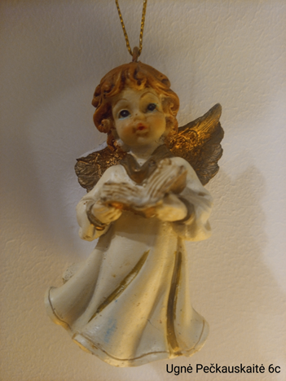
Opowieść o Aniołku

Slide 8
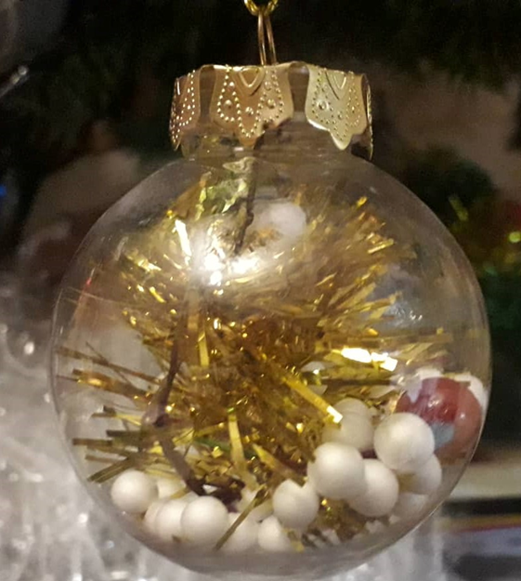
Stara bombka
Ta zabawka ma pięć lat, a może i więcej. Pięć lat temu została odnaleziona mną na strychu. Było tam dużo innych bombek, ale najbardziej mi się spodobała ta. Bombka przypomina mi śnieżną kulę. W środku której znajdują się białe kulki, kojarzące mi się ze śniegiem, a ten złoty deszczyk błyszczy jak gwiazdka, czerwone kulki zaś przypominają mi jarzębinę.
Kiedy patrzę na tą bombkę przypominam momenty, jak my z rodziną upiększamy choinkę. Także przed oczami powstaje mi obraz jarzębiny leżącej na srebrzystym śniegu pod gwiaździstym niebem. Tak ciepło robi mi się na sercu, gdy wspominam te momenty i wyobrażam taki piękny widok.
Greta Manujłova 6c klasa

Slide 9
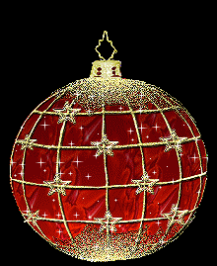
Dziękujemy serdecznie wszystkim uczestnikom konkursu twórczości uczniowskiej.
Nagrody oczekują Was po wakacjach w Nowym 2021 roku.

